Slide 1


Freight Truck Services
Supervisor: Kiều Trọng Khánh
Team lead: Bùi Đức Huy
Nguyễn Quang Thiện
Đặng Phú Thịnh

Slide 2
OUTLINE
Scenario Problem
Our Solution
Scope
Workflow & Demo
Assessment & Future Plan
Question & Answer

Slide 3
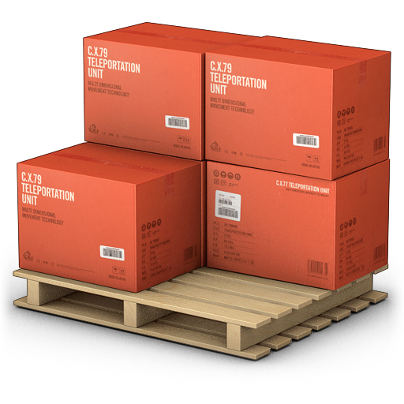


SCENARIO PROBLEM

Slide 4


SCENARIO PROBLEM

Slide 5
SCENARIO PROBLEM

Slide 6


VẤN ĐỀ

Slide 7


VẤN ĐỀ

Slide 8

GIẢI PHÁP

Slide 9
CHỨC NĂNG
Tự động tìm kiếm tài xế/ chủ hàng phù hợp dựa trên các tiêu chí có sẵn
Thực hiện thỏa thuận trực tiếp
Thực hiện chia trả thông qua hệ thống

Slide 10
ƯU ĐIỂM
Chủ hàng có thể tìm được xe vận chuyển nhanh chóng
Đảm bảo hàng hóa được vận chuyển cẩn thận
Tăng thu nhập cho tài xế xe tải

Slide 11

TẠO HÀNG
Chủ hàng Thắng
4 tấn hàng nông sản gốm sứ
TP Huế, Thừa Thiên Huế - TP Cam Ranh, tỉnh Khánh Hòa
Tài xế Quân
Xe tải 10 tấn
Cao Bằng - TP Vinh - TP Hội An - Khánh Hòa
Chủ hàng Hoàng
2 tấn hàng đông lạnh
Hà Nội – Hồ Chí Minh
Tài xế Lợi
Xe tải 8 tấn
Hà Tĩnh – TP Huế - TP Nha Trang – Hồ Chí Minh
Không chở hàng đông lạnh, dễ cháy nổ

Slide 12
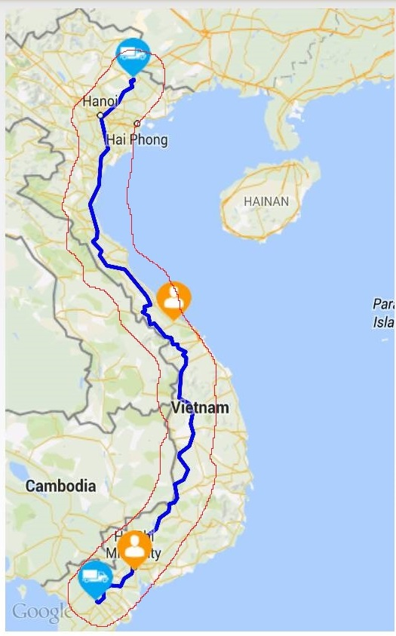
THUẬT TOÁN MATCHING

Slide 13
TRẢ GIÁ ĐỀ NGHỊ
Gửi đề nghị
Chủ hàng Thắng
4 tấn hàng nông sản gốm sứ
TP Huế, Thừa Thiên Huế - TP Cam Ranh, tỉnh Khánh Hòa
Tài xế Quân
Xe tải 10 tấn
Cao Bằng - TP Vinh - TP Hội An - Khánh Hòa
Gửi đề nghị
Chấp nhận đề nghị
Trả giá đề nghị
Chấp nhận đề nghị
Tài xế Lợi
Xe tải 8 tấn
Hà Tĩnh – TP Huế - TP Nha Trang – Hồ Chí Minh
Không chở hàng đông lạnh, dễ cháy nổ
Chủ hàng Hoàng
2 tấn hàng đông lạnh
Hà Nội – Hồ Chí Minh
Gửi đề nghị

Slide 14
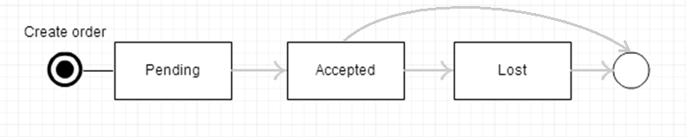
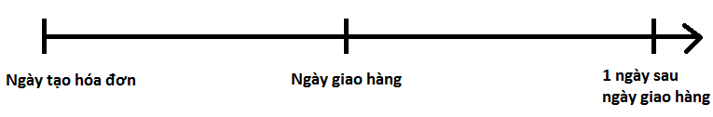
TRẠNG THÁI HÓA ĐƠN

